Slide 1
Особенности искусственных нейронных сетей в задачах компьютерного зрения
Лекция2.
Курс: Компьютерное зрение 2022 год

Slide 2
Признаки – ключ к решению задач компьютерного зрения
Лекция 2. Особенности искусственных нейронных сетей в задачах компьютерного зрения

Slide 3
Признаки
Как правило решение задачи анализа в компьютерном зрении связано с принятием решений на основании каких либо вычисленных характеристик изображения.
Принятые решения могут быть
непрерывными – регрессия (например координаты объекта) или
дискретными – например классификация объекта, изображения или его части (сегментация).
Характеристики по которым следует принимать решения называются признаками.
Признаками могут быть, например,
Простая геометрическая форма объекта, полученная в результате выделения границ, например линии – дороги;
Наличие цветовых особенностей – например зеленая трава, эффект красных глаз;
Наличие локальных особенностей, характерных для некоторого объекта (например совокупность линий, описывающих глаз);
Высокая степень сходства объекта некоторому сложному шаблону;
Вычисление некоторых преобразований от изображения или его частей.
В случае изображений как правило признаки сложно описать формально, но иногда удается.

Slide 4
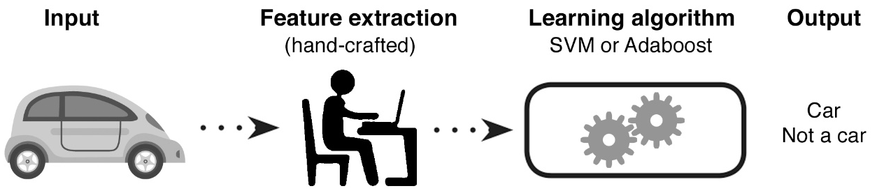
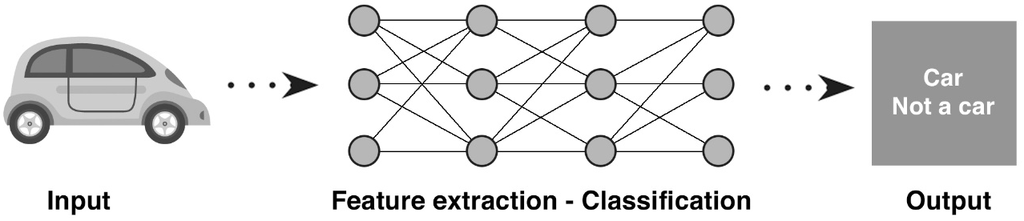
Признаки
Когда признаки определены по ним может быть принято решение.
На практике для этого нужны не все признаки, а только релевантные, признаки могут быть преобразованы (трансформированы). Затем по признакам должны быть получены некоторые числовое характеристики по которым принято решение.
Решения могут быть сравнены с имеющимися ответами (если есть) и тогда можно оценить точность решения.
Как правило принятие решений выполняется статистическими методами, в т.ч. Методами машинного обучения и глубокими нейронными сетями.

Slide 5
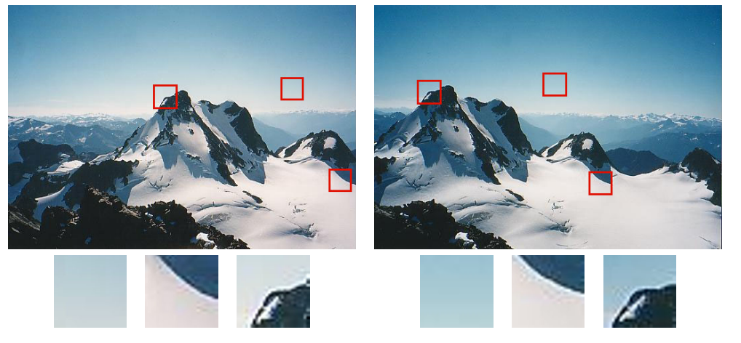
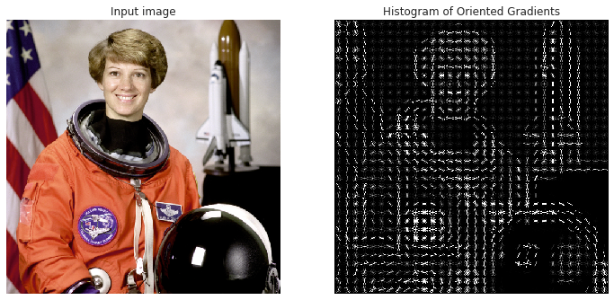
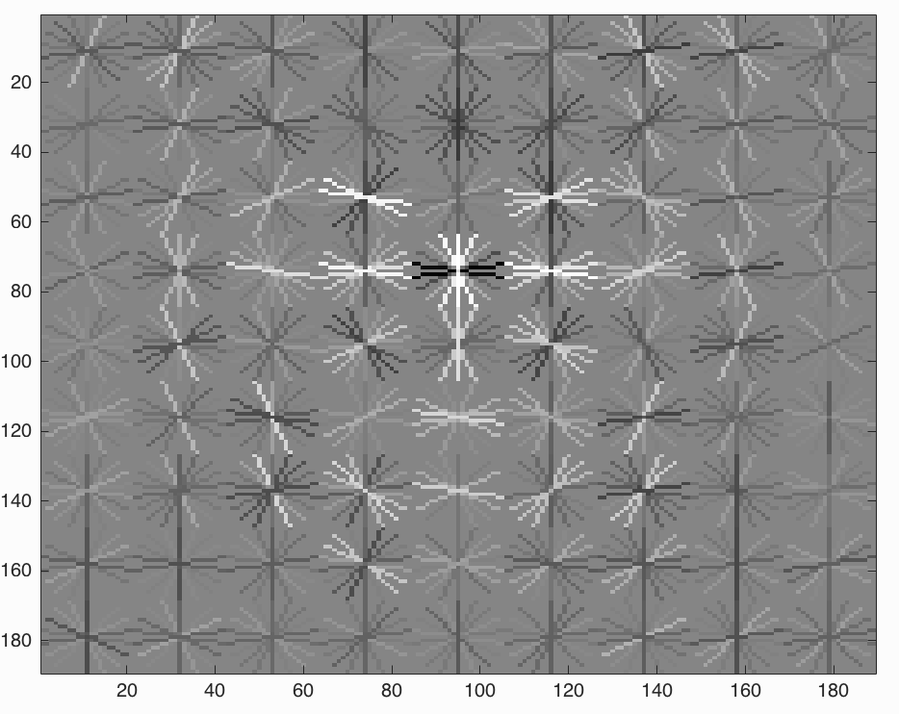
Признаки
Сопоставление изображений по признакам
szeliski_richard_computer_vision_algorithms_and_applications.
Выведение границ объекта по градиенту
(HOG фильтрация) – раньше так делали
object detection
https://medium.com/analytics-vidhya/a-gentle-introduction-into-the-histogram-of-oriented-gradients-fdee9ed8f2aa

Slide 6
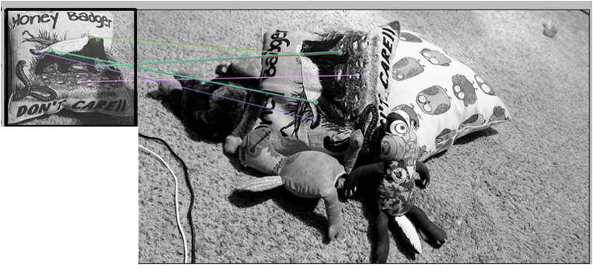
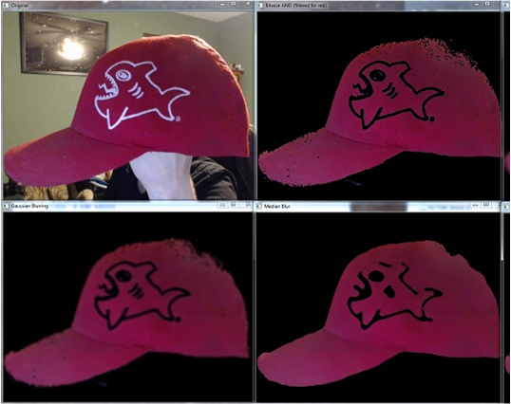
Признаки
Обнаружение на основе корреляции.
Цветовая сегментация
https://pythonprogramming.net/loading-images-python-opencv-tutorial/

Slide 7

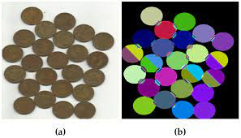
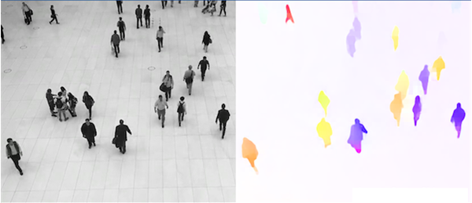
Признаки
Цветовая сегментация
Экземплярная сегментация методом цветового водопада (instance segmentation)
Выделение движущихся объектов по видео, оптический поток
https://pythonprogramming.net/loading-images-python-opencv-tutorial/

Slide 8
Про линейную и нелинейную регрессию – начало нейроны сетей
Лекция 2. Особенности искусственных нейронных сетей в задачах компьютерного зрения

Slide 9
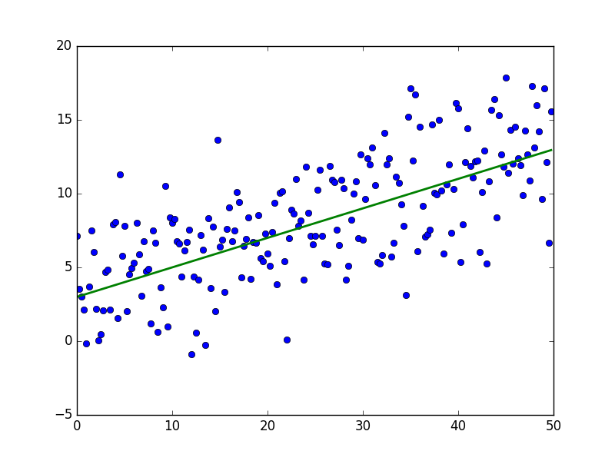
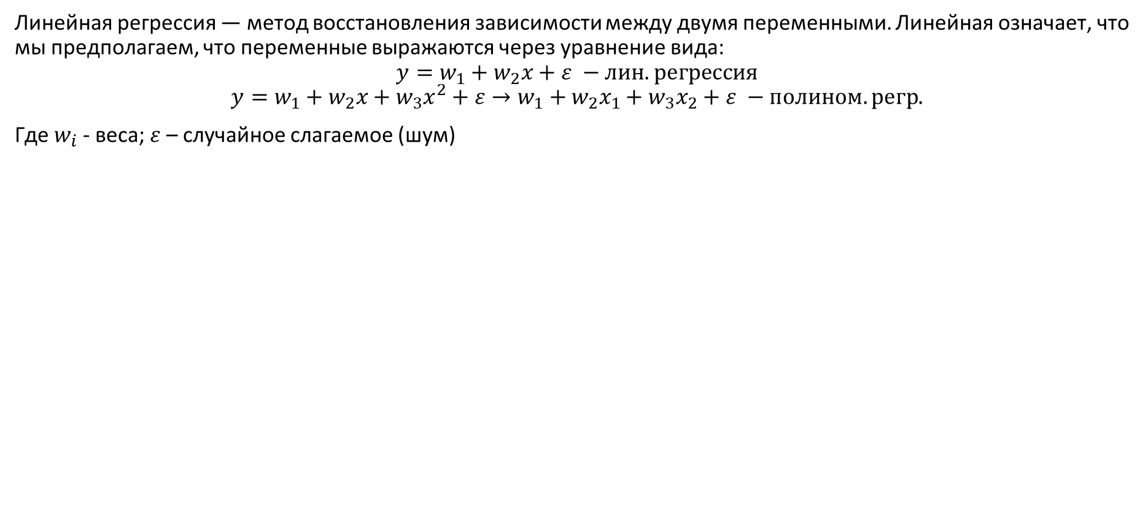
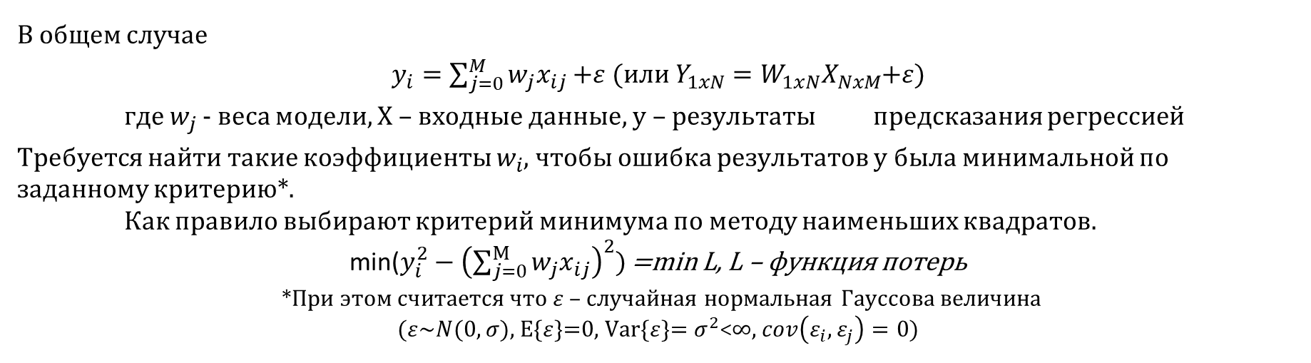
Линейная Регрессия – самый простой алгоритм машинного обучения
Линейная регрессия — метод восстановления зависимости между двумя переменными. Линейная означает, что мы предполагаем, что переменные выражаются через уравнение вида:
$$y=w_{1}+w_{2}x+ε −лин. регрессия$$
$$y=w_{1}+w_{2}x+w_{3}x^{2}+ε→w_{1}+w_{2}x_{1}+w_{3}x_{2}+ε −полином.регр.$$
Где $w_{i}$ - веса; $ε$ – случайное слагаемое (шум)
Таким образом задача – найти линию, которая бы наилучшим образом описывала экспериментальный набор данных.
y
В общем случае
$y_{i}=\sum_{j=0}^{M}{w_{j}x_{ij}}$ +$ε$ (или $Y_{1xN}=W_{1xN}X_{NxM}$+$ε$)
где $w_{j}$ - веса модели, X – входные данные, y – результаты предсказания регрессией
Требуется найти такие коэффициенты $w_{i}$, чтобы ошибка результатов y была минимальной по заданному критерию*.
Как правило выбирают критерий минимума по методу наименьших квадратов.
min($y_{i}^{2}−{\left(\sum_{j=0}^{M}{w_{j}x_{ij}}\right)}^{2})$ =min L, L – функция потерь
*При этом считается что $ε$ – случайная нормальная Гауссова величина ($ε\sim N(0,σ)$, E{$ε$}=0, Var{$ε$}= $σ^{2}$<$∞$, $cov\left(ε_{i},ε_{j}\right)=0$)
x
Если в линейно регрессии много параметров –
то ее следует рассматривать как нелинейную (методически)- с точки зрения обучения

Slide 10
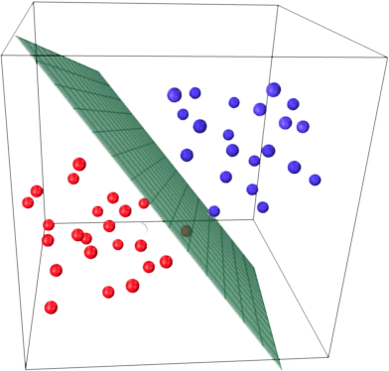
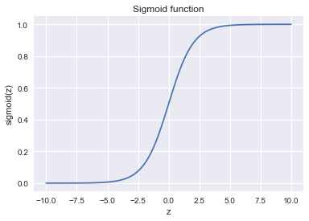
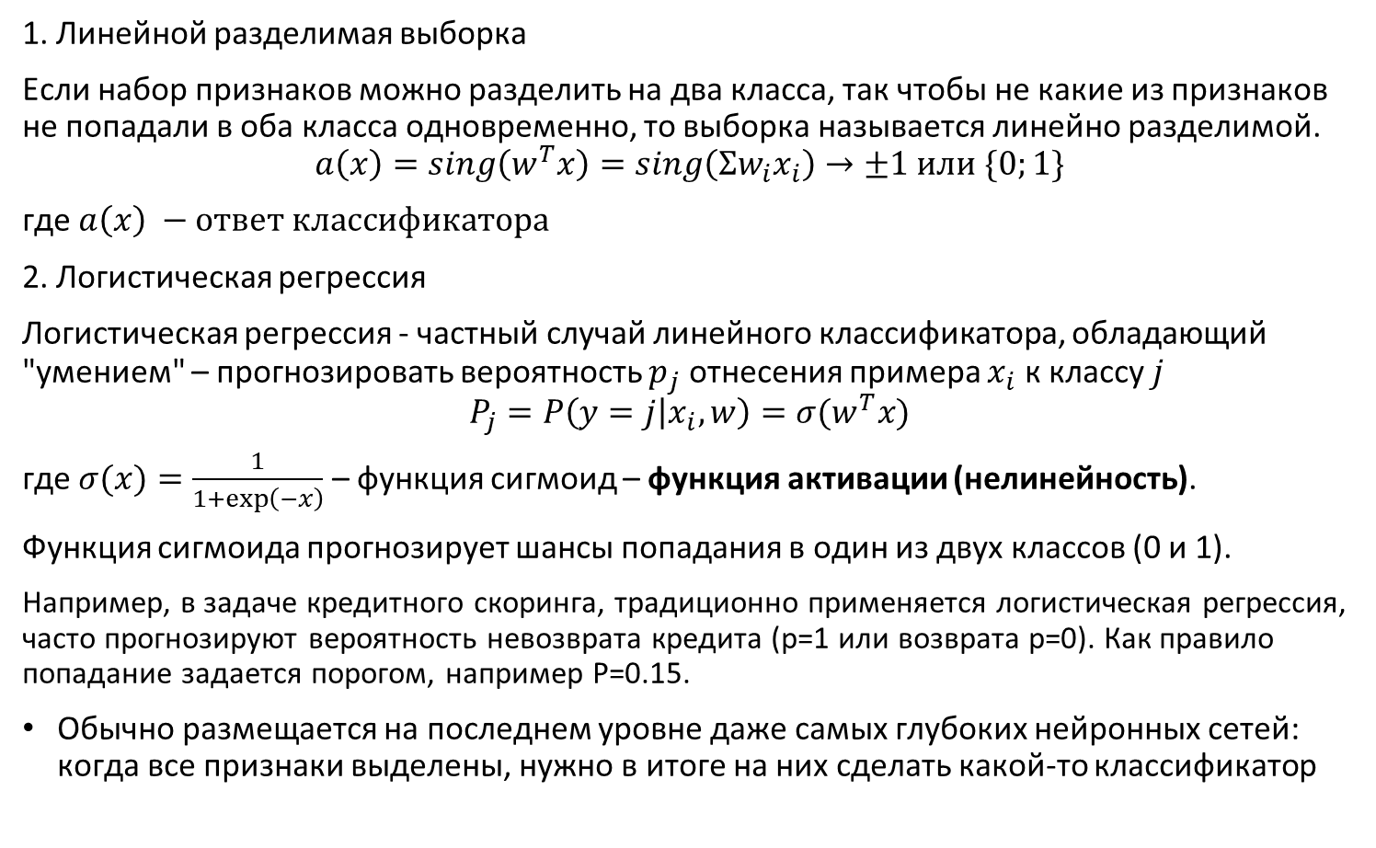
Не линейная регрессия - логистическая регрессия (классификация)
1. Линейной разделимая выборка
Если набор признаков можно разделить на два класса, так чтобы не какие из признаков не попадали в оба класса одновременно, то выборка называется линейно разделимой.
$$a\left(x\right)=sing\left(w^{T}x\right)=sing\left(Σw_{i}x_{i}\right)→±1 или \{0;1\}$$
где $a\left(x\right) −ответ классификатора$
2. Логистическая регрессия
Логистическая регрессия - частный случай линейного классификатора, обладающий "умением" – прогнозировать вероятность $p_{j}$ отнесения примера $x_{i}$ к классу $j$
$$P_{j}=P\left(y=j | x_{i},w\right)=σ(w^{T}x)$$
где $σ(x)=\frac{1}{1+\exp\left(−x\right)}$ – функция сигмоид – функция активации (нелинейность).
Функция сигмоида прогнозирует шансы попадания в один из двух классов (0 и 1).
Например, в задаче кредитного скоринга, традиционно применяется логистическая регрессия, часто прогнозируют вероятность невозврата кредита (p=1 или возврата p=0). Как правило попадание задается порогом, например P=0.15.
Обычно размещается на последнем уровне даже самых глубоких нейронных сетей: когда все признаки выделены, нужно в итоге на них сделать какой-то классификатор

Slide 11
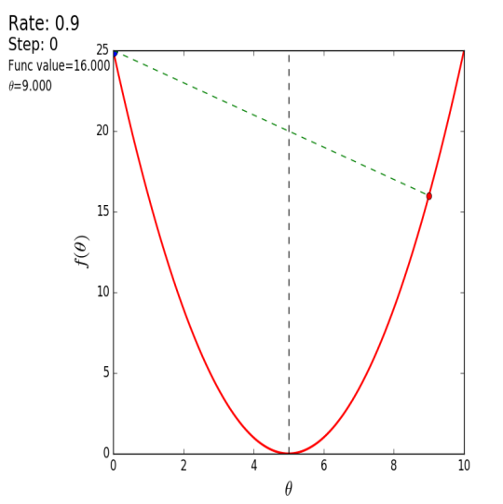
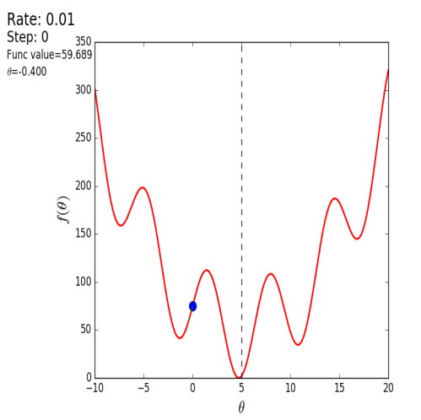
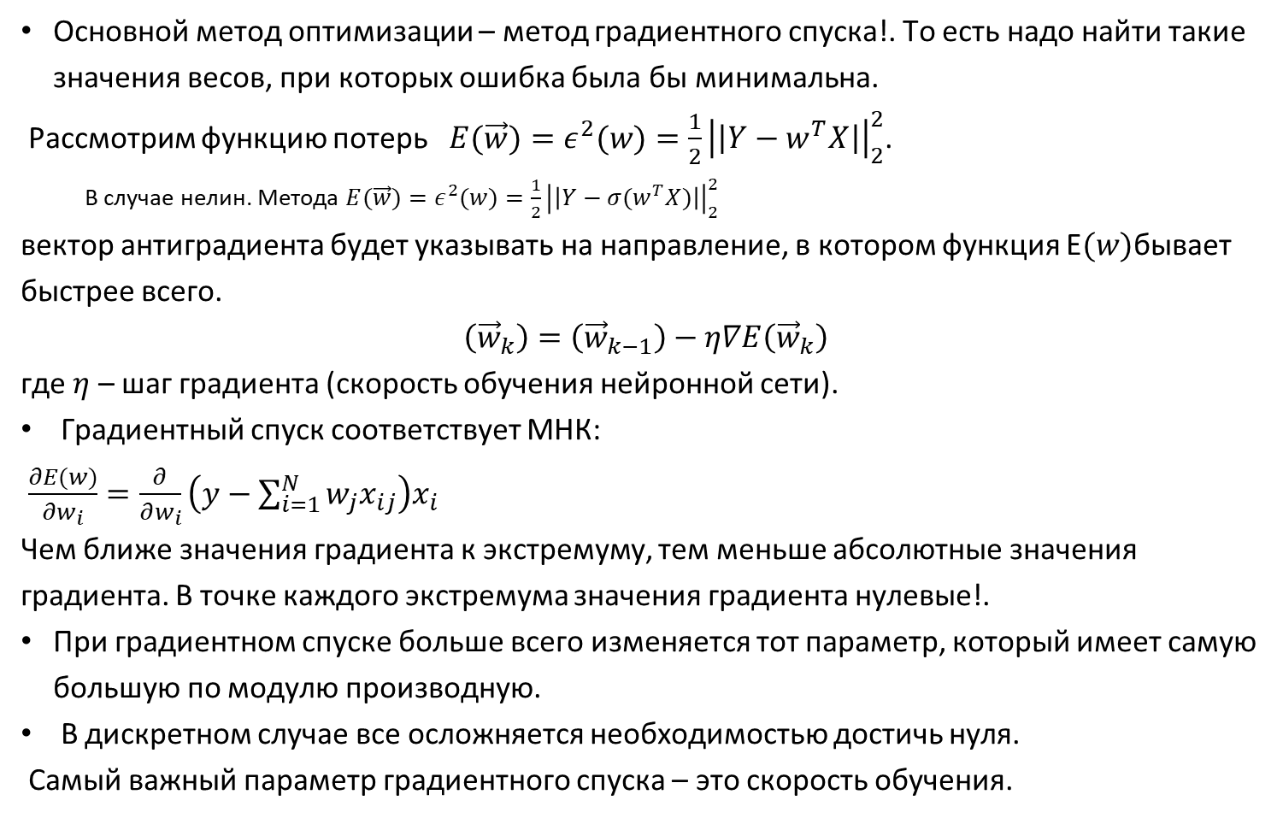
Метод градиентного спуска (SGD)
Основной метод оптимизации – метод градиентного спуска!. То есть надо найти такие значения весов, при которых ошибка была бы минимальна.
Рассмотрим функцию потерь ${E(\vec{w})=ε}^{2}(w)=\frac{1}{2}{\left|\left|Y−w^{T}X\right|\right|}_{2}^{2}$.
В случае нелин. Метода ${E(\vec{w})=ε}^{2}(w)=\frac{1}{2}{\left|\left|Y−σ(w^{T}X)\right|\right|}_{2}^{2}$
вектор антиградиента будет указывать на направление, в котором функция E$(w)$бывает быстрее всего.
$$\left({\vec{w}}_{k}\right)=\left({\vec{w}}_{k−1}\right)−η∇E\left({\vec{w}}_{k}\right)$$
где $η$ – шаг градиента (скорость обучения нейронной сети).
Градиентный спуск соответствует МНК:
$\frac{∂E(w)}{∂w_{i}}=\frac{∂}{∂w_{i}}\left(y−\sum_{i=1}^{N}{w_{j}x_{ij}}\right)x_{i}$
Чем ближе значения градиента к экстремуму, тем меньше абсолютные значения градиента. В точке каждого экстремума значения градиента нулевые!.
При градиентном спуске больше всего изменяется тот параметр, который имеет самую большую по модулю производную.
В дискретном случае все осложняется необходимостью достичь нуля.
Самый важный параметр градиентного спуска – это скорость обучения.
Разность значений между точками тем меньше, чем ближе к минимуму
Пример «плохой» функции, много минимумов

Slide 12
нейронные сети

Slide 13
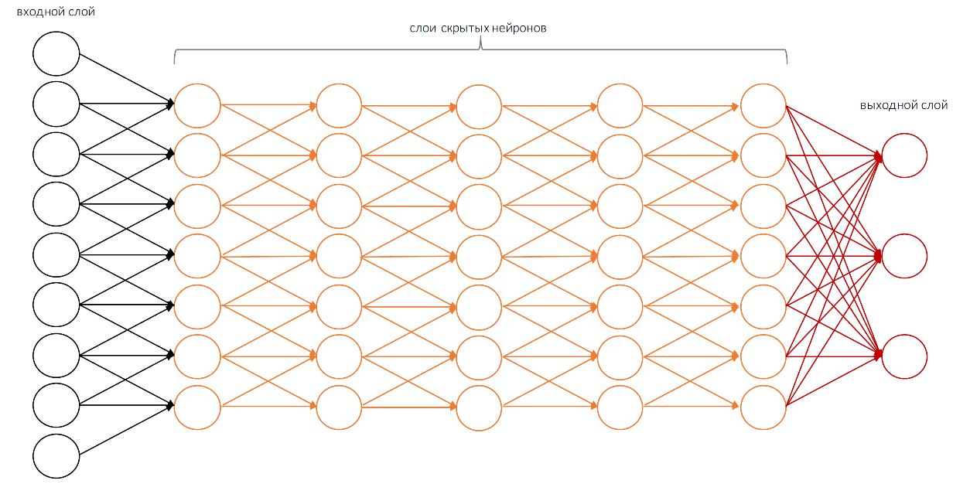
Принцип работы нейронных сетей
Принцип работы нейронной сети типа многослойный персептрон Румельхарта – по другому полносвязная нейронная сать
Нейроны представляют собой граф, имеющий в качестве узлов нелинейные функции
преобразующие взвешенную сумму поступающих на них данных
Каждый кружок – это логистическая регрессия.

Slide 14
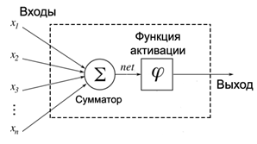
Основные понятия. Перцептрон, слой
Перцептрон— это вычислительная единица, которая получает информацию, производит над ней простые вычисления и передает ее дальше.
Нейроны делятся на три основных типа: входной, скрытый, выходной.
У каждого из нейронов есть 2 основных параметра: входные данные (input data) и выходные данные (output data).
В случае входного нейрона: input=output.
В остальных, в поле input попадает суммарная информация всех нейронов с предыдущего слоя, после чего, преобразуется по заданному алгоритму и попадает в поле output.
Вид перцептрона
Слой перецптнонов – понятие сиротствующее набору перцептноронов, обрабатывающих единый массив данных.

Slide 15
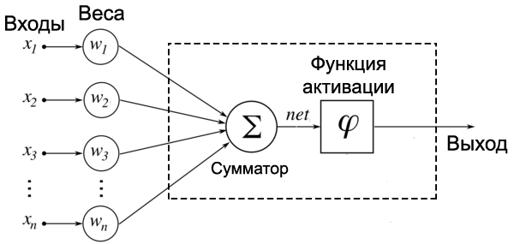
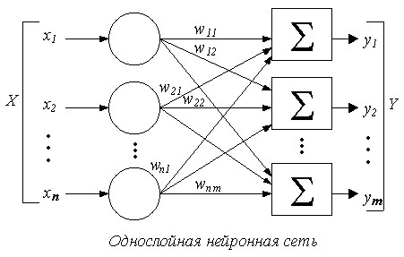
Основные понятия. Синапс, матрица весов и понятие о инициализации весов
Синапс это связь между двумя нейронами.
У синапсов 1 параметр — вес.
Благодаря ему, входная информация изменяется, когда передается от одного нейрона к другому.
совокупность весов нейронной сети - матрица весов во время инициализации (старта) нейронной сети, веса расставляются в случайном порядке.
Синапсы с весом wi

Slide 16
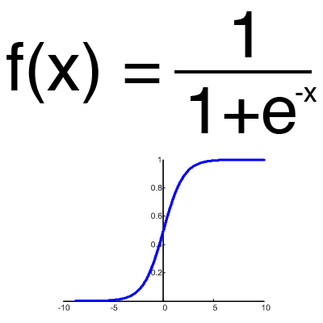
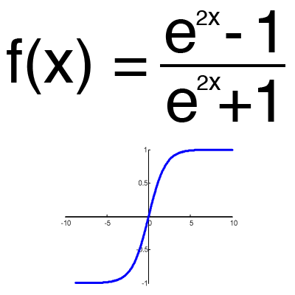

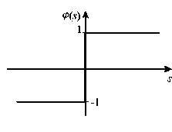
Основные понятия. Функция активации – сигмоид, гиперболический тангенс, ReLU, пороговая
Функция активации — это способ нормализации входных данных (любое число на выходе преобразуется в диапазон, например, 0-1 или -1 - 1
Сигмоид
Гиперболический тангенс
ReLU
Пороговая функция

Slide 17
Основные понятия. Многослойный перцептрон
Формальные нейроны могут объединяться в сети различным образом. Самым распространенным видом сети стал многослойный перцептрон
Сеть состоит из произвольного количества слоев нейронов.
Нейроны каждого слоя соединяются с нейронами предыдущего и последующего слоев по принципу "каждый с каждым".
Первый слой называется сенсорным или входным,
внутренние слои называются скрытыми или ассоциативными,
последний — выходным или результативным.
Количество нейронов в слоях может быть произвольным. Обычно во всех скрытых слоях одинаковое количество нейронов

Slide 18
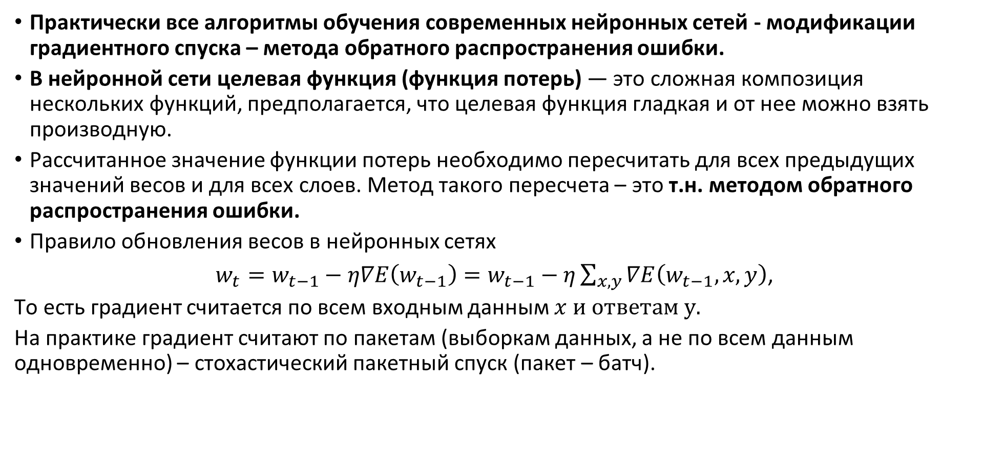
Метод обратного распространения ошибки
Практически все алгоритмы обучения современных нейронных сетей - модификации градиентного спуска – метода обратного распространения ошибки.
В нейронной сети целевая функция (функция потерь) — это сложная композиция нескольких функций, предполагается, что целевая функция гладкая и от нее можно взять производную.
Рассчитанное значение функции потерь необходимо пересчитать для всех предыдущих значений весов и для всех слоев. Метод такого пересчета – это т.н. методом обратного распространения ошибки.
Правило обновления весов в нейронных сетях
$w_{t}=w_{t−1}−η∇E\left(w_{t−1}\right)=w_{t−1}−η\sum_{x,y}{∇E\left(w_{t−1}, x,y\right)}$,
То есть градиент считается по всем входным данным $x и ответам y.$
На практике градиент считают по пакетам (выборкам данных, а не по всем данным одновременно) – стохастический пакетный спуск (пакет – батч).

Slide 19
Про задачи нейронных сети
Лекция 2. Особенности искусственных нейронных сетей в задачах компьютерного зрения

Slide 20
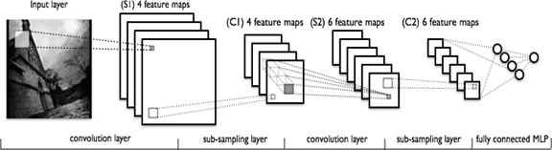

Сверточные нейронные сети. Общая структура глубоких нейронных сетей
Головные слои
Принятие решений/оценка/ предсказание
Выделение признаков
Feature extractor
См. как работает сеть по ссылке: https://www.cs.cmu.edu/~aharley/vis/conv/
И также тут here https://transcranial.github.io/keras-js/#/

Slide 21
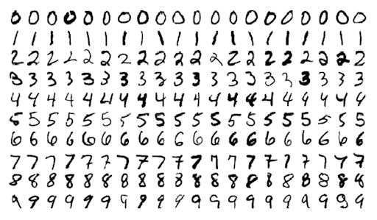


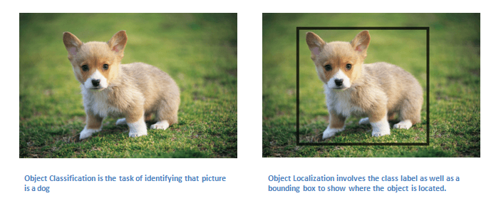
Обучение с учителем (Supervised learning)
Обучение с учителем требует наличия тренировочной выборки с заранее известными ответами.
Классификация (classification)
Регрессия (regression)
Классификация рукописных цифр
Классификация тональности изображения
агрессия
Одобрение
Распознавание образов
Классификация
Регрессия (локализация)
Тренировочная выборка - подбор весов
Валидационная - проверка не переобученность
Тестовая выборка – проверка обобщающей способности
https://www.altexsoft.com/blog/image-recognition-neural-networks-use-cases/

Slide 22
Основные понятия. Обучение нейронной сети
Тренировочный набор данных — это последовательность данных, которыми оперирует нейронная сеть для обучения.
Валидационный набор данных – это набор данных необходимый для проверки корректоности обучения по результатам работы каждой эпохи (то есть в процессе обучения) – защита от переобучения.
Тестовый набор данных – набор данных на которых сеть проверяется по результатам обучения – независимая выборка – показывает обобщающую способность обученной сети.
Про проблемы
Добвить поле ошибок
Как его побаривают

Slide 23
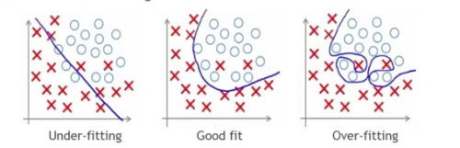
Основные понятия. Обучение нейронной сети
Обучение нейронной сети происходит путем обработки тренировачных наборов данных (сетов, дата сетов).
Задача обучения подобрать веса синапсов таким образом, чтобы ошибка обучения была минимальна для всего набора данных.
Проблема – данные с шумами, данные коррелируют – как провести разделяющую плоскость?
недообучение
Правильное обучение
переобучение

Slide 24
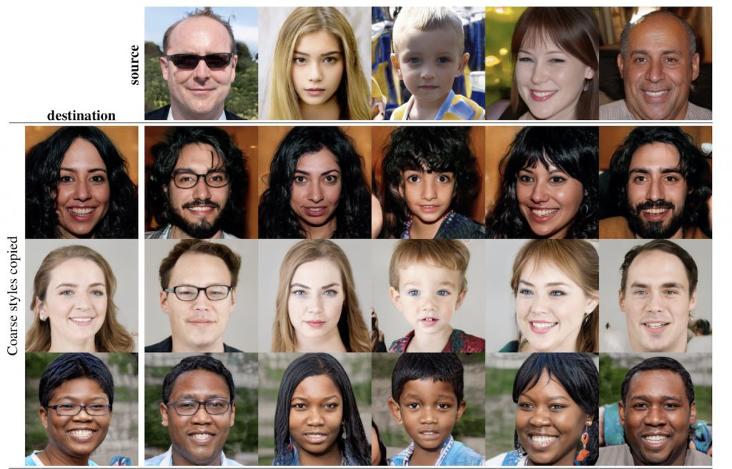
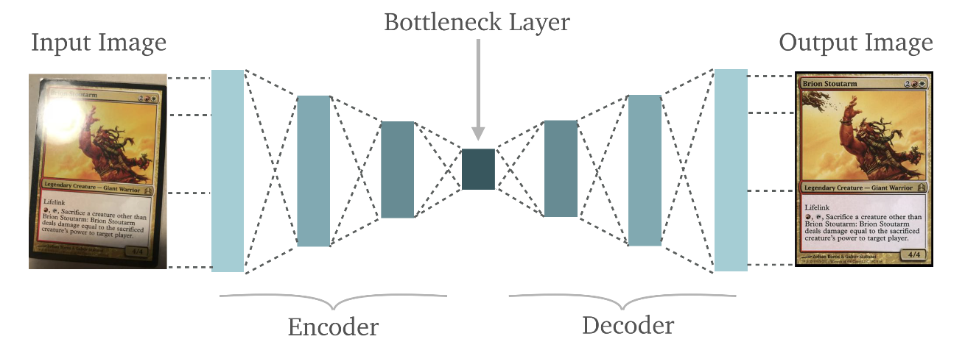
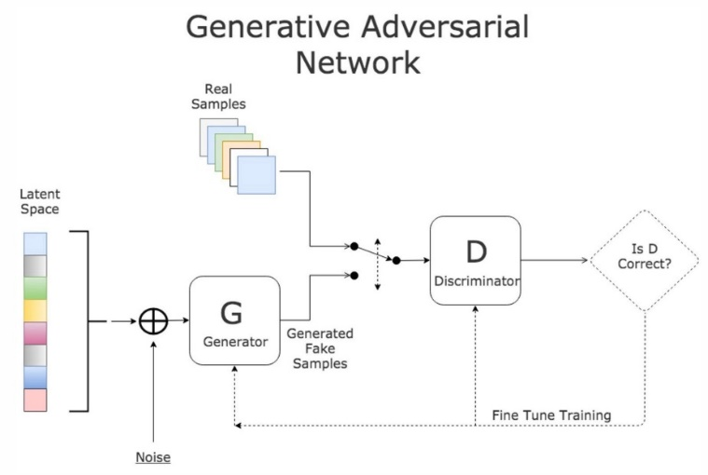
Обучение без учителя (Unsupervised learning)
Обучение без учителя подразумевает наличие выборки для анализа, на которой ответы заранее не известны.
Автокодирование (autocoder) – создание системы, способной преобразовать входные данные в себя же на выходе, но с нетривиальными внутренними состояниями
Снижение размерности входных данных (сжимание) с возможностью восстановления исходной выборки - задача автокодирования
Создание система фильтрации шума – задача шумового автокодирования
Предварительное обучение нейронной сети на неразмеченных данных, перед тем, как обучить ее на размеченных – задача предобучения.

Slide 25
Полу контролируемое обучение (semi-supervised learning)
Обучение с полу-учителем предполагает, что есть тренировочные объекты про которые что-то известно, но необязательно все, что нужно знать.
Состязательное обучение (adversarial learning) - создание системы, пытающейся синтезировать данные, похожие на имеющей входные данные (необязательно размеченные).
Например. создание системы обучающейся определять какие купюры синтезированы нейронной сетью, а какие настоящие (определение подделок).
Создание системы синтеза последовательностей (маршрут, музыка,) по имеющимся входным данным.

Slide 26
Современные подходы к нейронным сетям
Лекция 2. Особенности искусственных нейронных сетей в задачах компьютерного зрения

Slide 27
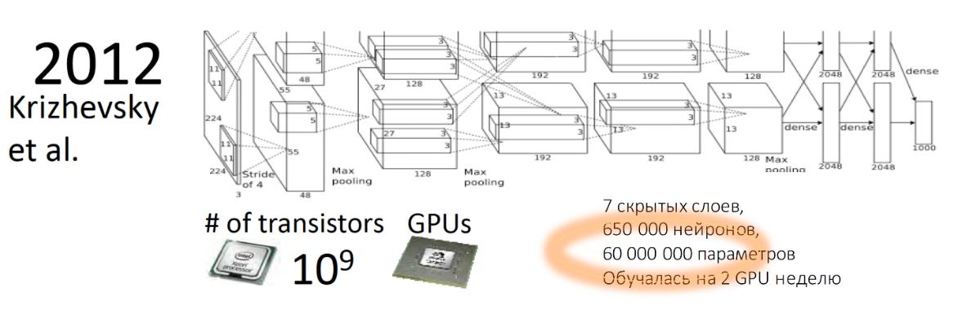
Современные виды нейронных сетей. Сверочные нейронные сети
Принцип работы первой сверточной сети (convolutional neural networks, CNN), которая победила на международном соревновании ImageNet в 2012 году. Это так называемый AlexNet.
Сеть содержит 7 скрытых слоёв, 650 тысяч нейронов с 60 миллионами параметров. В 2017 году победила сеть, созданная в Китае, в ней было 269 слоёв.
входное изображение попадает в сеть слоёв,
каждый слой можно назвать фильтрами разного размера и разной сложности элементов, которые они распознают.
фильтры составляют некий свой индекс или набор признаков, который потом попадает в классификатор.

Slide 28
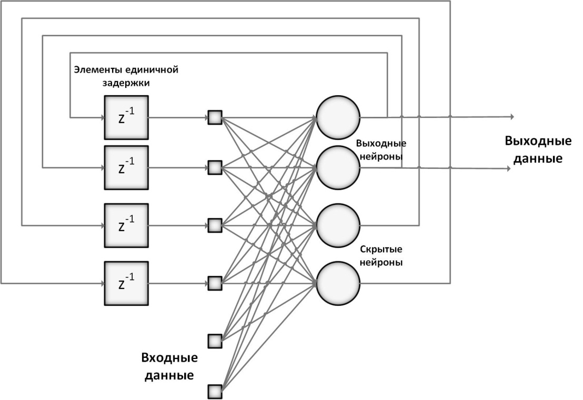
Современные виды нейронных сетей. Рекуррентные сети
Recurrent neural networks - обладают обратной связью, то есть входные данные обрабатываются с учтём результатов работы предыдущего слоя.
Это применяется для распознавания естественного языка, для обработки видео, даже используется для распознавания изображений.

Slide 29
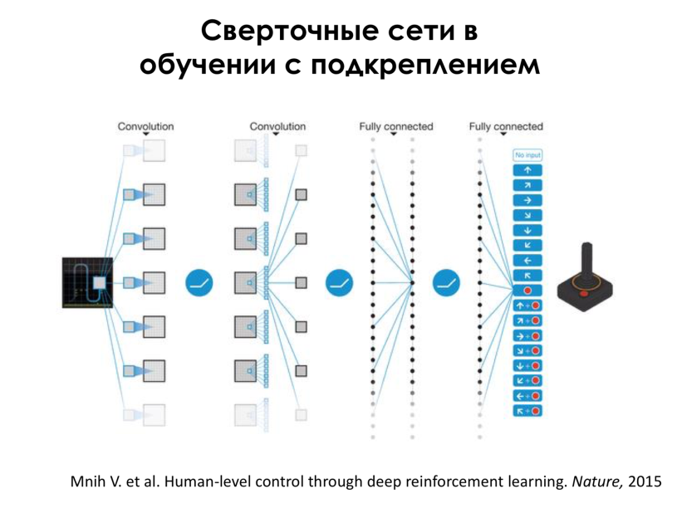
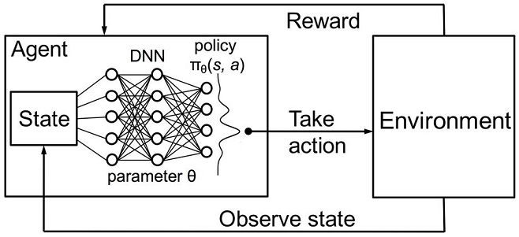
Современные виды нейронных сетей. Обучение с подкреплением
Сеть обучается, играя сама с собой для того, чтобы получить максимальное вознаграждение.
Максимальное вознаграждение — это максимально быстрый исход игры с максимально большим счетом.

Slide 30
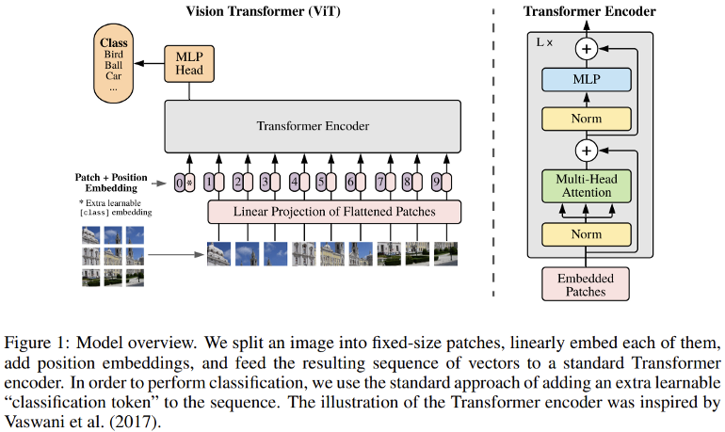
Трансформер
https://towardsdatascience.com/transformers-in-computer-vision-farewell-convolutions-f083da6ef8ab

